Slide 1
觀光多媒體應用
觀光二甲/觀光二乙

Slide 2
課程內容
軟體：word、powerpoint、excel、電子書製作等
課程規劃：
（一）個人履歷表/三折頁
（二）價目表、報名表製作
（三）旅遊導覽手冊
（四）統計資料與查詢
（五）旅遊宣傳海報/旅遊相簿
（六）google表單設計

Slide 3
評分標準
平時作業
期中作業
以恆春半島為觀光景點，製作一份旅遊導覽手冊
期末作業
以簡報/電子書製作個人履歷或導覽簡報

Slide 4
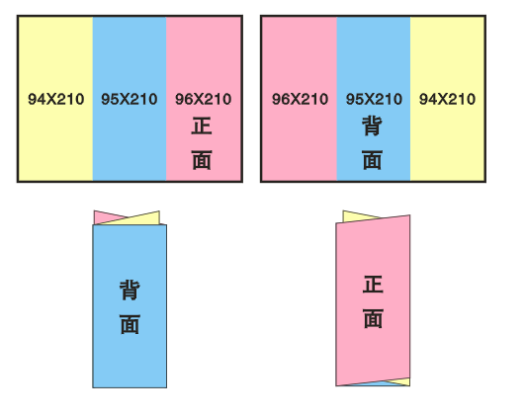
WORD 製作三折頁
三折頁指的就是一般廣告單/DM。
一份精心製作的三折頁/自介卡，可以面試加分！
魔鬼藏在細節中，多一份用心、多一份優勢。
做三折頁前，務必思考：想呈現什麼？
網路教學：google「摺頁冊」

Slide 5
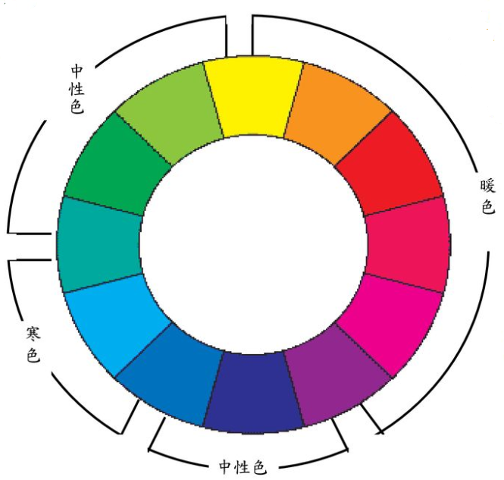
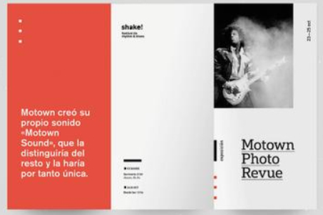
排版
決定色調
先決定主要配色，訂出風格，看你喜歡對比色系、同色系、暖色系、冷色調等。
整個頁面從底色、文字到使用到的圖形元素用到的顏色都不會脫離這三個顏色，頂多深淺上做變化。
或是單一的顏色配色

Slide 6
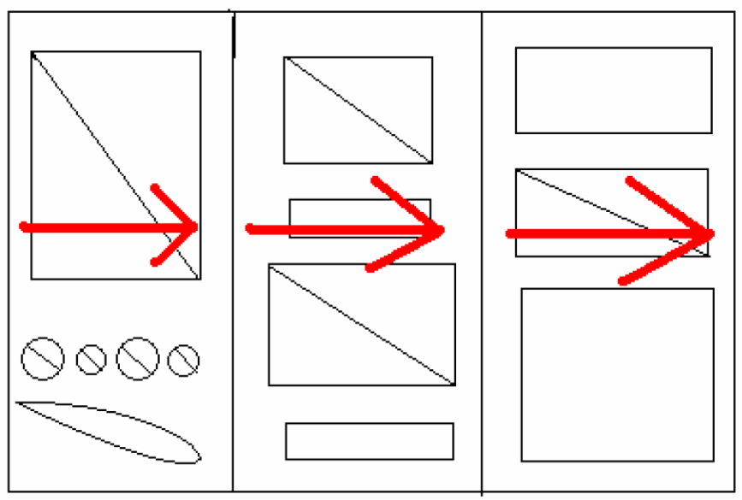
排版
排版

Slide 7
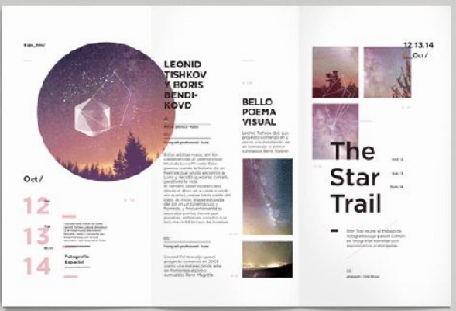
排版

Slide 8
排版

Slide 9
排版設計

Slide 10
內容
內容包括：基本資料、優點與優秀表現
呈現方式：以條列式為佳，一定要簡潔有力。
放大的內容必然會更突出醒目，慎重選擇要收大的內容。它們會在頁面中凸顯來

Slide 11
圖片
圖片是三折頁的精華部分。因為它就像廣告單一樣。精美的圖片才容易吸引人的目光，所以放入個人的活動經驗、證照等等，增加豐富度！
但切記不要用圖片，以文字為中心。圖片只是為了輔助說明，文字說明才是主角。
圖片或文字盡量不要超過版面配置的一半，最好的版面配置是圖文並茂，文字清爽、一目了然。

Slide 12
範本

